Slide 1
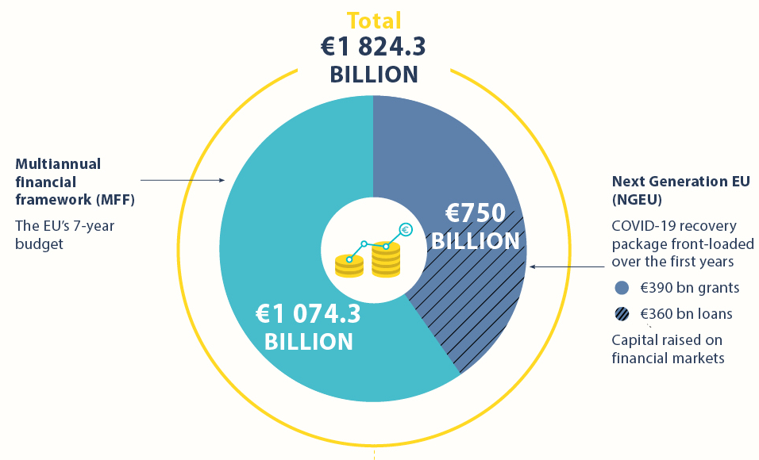
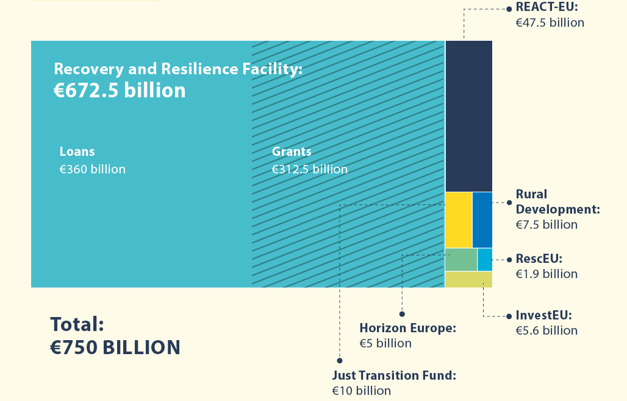
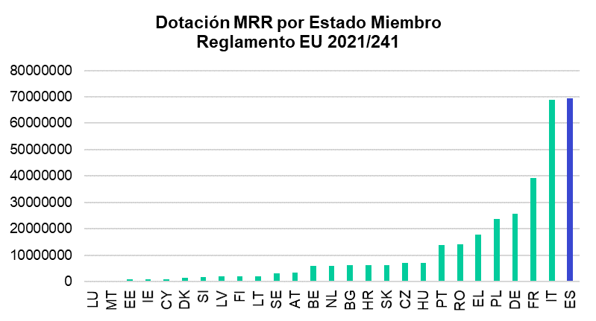
Fondos Next Generation en España
Next Generation UE (transferencias directas)
React UE: 12,436 millones de € (CCAA)
Mecanismo de Recuperación y Resiliencia (MRR): 70.000 millones de €
España es el primer país de la UE con mayor dotación de Fondos de Recuperación

Slide 2
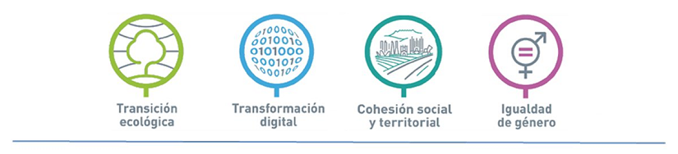


Fondos Next Generation en España
Agenda urbana y rural, lucha contra la despoblación y desarrollo de la agricultura Infraestructuras y ecosistemas resilientes | 14.407 M€ 10.400 M€
III. Transición energética justa e inclusiva | 6.385 M€
IV. Una Administración para el siglo XXI | 4.315 M€
V. Modernización y digitalización del tejido industrial y de la pyme, recuperación del turismo e impulso a una España nación emprendedora | 16.075 M€
20,7%
Pacto por la ciencia y la innovación. Refuerzo a las capacidades del Sistema Nacional de Salud
Educación y conocimiento, formación continua y desarrollo de capacidades
7,1%
4.949 M€
15,0%
10,5%
7.317 M€
69.528 M €
7,0%
1,2%
VIII. Nueva economía de los cuidados y políticas de empleo
4.855 M€
9,2%
IX. Impulso de la industria de la cultura y el deporte
825 M€
6,2%
23,1%
X. Modernización del sistema fiscal
para un crecimiento inclusivo y sostenible
–
Verde
Digital
40,29%
29,58%
2

Slide 3

Amplía información en este Link
Fondos Next Generation en España
10 POLÍTICAS PALANCA
30 COMPONENTES ( 110 INVERSIONES + 102 REFORMAS)
C1 Plan de choque de movilidad sostenible, segura y conectada en entornos urbanos y metropolitanos C2 Plan de rehabilitación de vivienda y regeneración urbana C3 Transformación ambiental y digital del sistema agroalimentario y pesquero | C4 Conservación y restauración de ecosistemas y su biodiversidad C5 Preservación del espacio litoral y los recursos hídricos C6 Movilidad sostenible, segura y conectada | C7 Despliegue e integración de energías renovables C8 Infraestructuras eléctricas, promoción de redes inteligentes y despliegue de la flexibilidad y el almacenamiento C9 Hoja de ruta del hidrógeno renovable y su integración sectorial C10Estrategia de Transición Justa | C11 Modernización de las Administraciones públicas | C12 Política Industrial España 2030 C13 Impulso a la pyme C14 Plan de modernización y competitividad del sector turístico C15 Conectividad Digital, impulso de La ciberseguridad y despliegue del 5G | C16 Estrategia Nacional de Inteligencia Artificial C17 Reforma institucional y fortalecimiento de las capacidades del sistema nacional de ciencia, tecnología e innovación C18 Renovación y ampliación de las capacidades del Sistema Nacional de Salud | C19 Plan Nacional de Competencias Digitales (digital skills) C20 Plan estratégico de impulso de la Formación Profesional C21 Modernización y digitalización del sistema educativo, incluida la educación temprana de 0 a 3 años | C22 Plan de choque para la economía de los cuidados y refuerzo de las políticas de inclusión C23 Nuevas políticas públicas para un mercado de trabajo dinámico, resiliente e inclusivo | C24 Revalorización de la industria cultural C25 España hub audiovisual de Europa (Spain AVS Hub) C26 Plan de fomento del sector del deporte | C27Medidas y actuaciones de prevención y lucha contra el fraude fiscal C28 Adaptación del sistema impositivo a la realidad del siglo XXI C29 Mejora de la eficacia del gasto público C30 Sostenibilidad a largo plazo del sistema público de pensiones en el marco del Pacto de Toledo

Slide 4
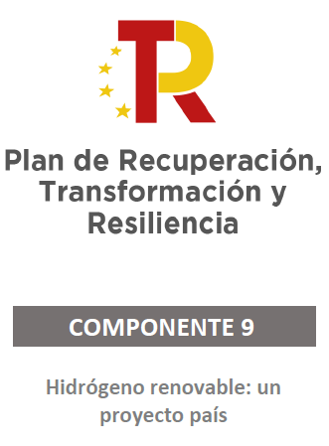
Componente 9. Hidrógeno renovable: un proyecto de país
1. Descripción general del componente
  Inversión
  Periodificación
  Enumeración de inversiones
  Enumeración de actuaciones (vinculadas a las inversiones)
2. Detalle de cada actuación
  Descripción de la actuación
  Descripción de la financiación

Slide 5
Componente 9. Hidrógeno renovable: Descripción general
INVERSIÓN
Inversión estimada TOTAL incluyendo otras fuentes de financiación distintas al Mecanismo de Recuperación y Resiliencia | 1.555 millones de €
Inversión del componente BAJO EL MECANISMO DE RECUPERACIÓN Y RESILIENCIA | 1.555 millones de €
PERIODIFICACIÓN | 2020 | 2021 | 2022 | 2023 | 2024 | 2025 | 2026
Financiación Plan |  | 400 | 555 | 600 | - | - | -
Otra financiación
TOTAL |  | 400 | 550 | 600
ENUMERACIÓN DE LAS REFORMAS E INVERSIONES |  | Financiación | % sobre el total | COFOG
C9.R1 | Hoja de ruta del hidrógeno: una apuesta por el hidrógeno renovable | N.A.
C9. I1 | Hidrógeno renovable: un proyecto país | 1.555 M€ |  | 04.3 - Economic affairs - Fuel and Energy
Total componente |  | 1.555 M€ | 100%

Slide 6
Componente 9. Hidrógeno renovable: Descripción general
Secretaria de Estado de Energía, Ministerio para la Transición Ecológica y el Reto Demográfico (como coordinador)
INVERSIÓN | ACTUACIONES | MODO DE IMPLEMENTACIÓN (UPV) | ADMINISTRACIÓN EJECUTORA (cooperantes para cada línea de actuación) | INVERSIÓN 2021 | INVERSIÓN 2022 | INVERSIÓN 2023
C9. I1 | Línea 1. Cadena de valor innovadora y de conocimientos (incl. actividades en I+D+i, primeros despliegues, etc.) | Beneficiario directo/ Subcontrata | Secretaría General de Industria y PYME, Ministerio de Industria, Comercio y Turismo. Secretaría General de Innovación, Ministerio de Ciencia, Innovación y Universidades. Comunidades autónomas. | Pendiente de definir | Pendiente de definir | Pendiente de definir
C9. I1 | Línea 2. Proyectos clúster o valle de hidrógeno | Beneficiario directo/ Subcontrata | SGI, Ministerio de Ciencia, Innovación y Universidades. | Pendiente de definir | Pendiente de definir | Pendiente de definir
C9. I1 | Línea 3. Proyectos de integración sectorial | Beneficiario directo/ Subcontrata | SGI, Ministerio de Ciencia, Innovación y Universidades. | Pendiente de definir | Pendiente de definir | Pendiente de definir
C9. I1 | Línea 4. Otros proyectos | Beneficiario directo/ Subcontrata | Secretaría General de Industria y PYME, Ministerio de Industria, Comercio y Turismo. | Pendiente de definir | Pendiente de definir | Pendiente de definir

Slide 7
Componente 9. Hidrógeno renovable: Detalle de cada inversión
LÍNEA 1
Cadena de valor innovadora y de conocimientos (incl. actividades en I+D+i, primeros despliegues, etc.)
Medidas de apoyo a las PYMEs y los centros tecnológicos para permitirles mejorar sus capacidades productivas y la transferencia tecnológica, destacando:
  Construcción de instalaciones y equipos de ensayo vinculados a la I+D+i
  Mejora de las instalaciones y adquisición de equipos de fabricación de equipos y componentes
  Desarrollo de equipos (ej. Electrolizadores, compresores, bombonas, pilas de combustible) que permitan reducir los costes de producción logística y consumo del hidrogeno renovable
Fomentar la colaboración de PYMES globales altamente especializadas con centros tecnológicos y laboratorios de excelencia en el conocimiento y se tendrán en cuenta los aspectos de sostenibilidad de las cadenas de valor (ej. reciclabilidad de componentes, fin de vida útil, recuperación de materiales críticos, requisitos de ecodiseño)

Slide 8
Componente 9. Hidrógeno renovable: Detalle de cada inversión
LÍNEA 1
Cadena de valor innovadora y de conocimientos (incl. actividades en I+D+i, primeros despliegues, etc.)
Convocatoria de ayudas a PYMES y centros tecnológicos
Secretaria de Estado de Energía, Ministerio para la Transición Ecológica y el Reto Demográfico (como coordinador). Como cooperantes:
  Secretaría General de Industria y PYME, Ministerio de Industria, Comercio y Turismo.
  Secretaría General de Innovación, Ministerio de Ciencia, Innovación y Universidades.
  Comunidades autónomas
Naturaleza de la inversión: activos fijos, intangibles y humanos
Activación del mecanismo para el impulso del desarrollo tecnológico en cuarto trimestre de 2021. Posibilidad de extenderse la ejecución hasta 2026*

Slide 9
Componente 9. Hidrógeno renovable: Detalle de cada inversión
OBJETIVOS DEL CLÚSTER
LÍNEA 2
Proyectos de clúster o valle de hidrógeno renovable
Construcción de un electrolizador de alta capacidad de producción de hidrógeno renovable para su suministro directo a consumidores industriales locales.
La electricidad deberá suministrarse a partir de instalaciones renovables de generación eléctrica dedicadas exclusivamente al proyecto o, en su defecto, a partir de la firma de “power purchase agreements” (PPAs) suscritos con instalaciones de nueva construcción.
Integración del suministro de hidrógeno renovable dentro de los procesos y la cadena de aprovisionamiento en empresas pertenecientes a un mínimo número de sectores de actividad (fomentando una readaptación creciente de sus modelos de negocio y desplazando consumos de hidrógeno de origen fósil) de forma que sustituya en cada uno de ellos un mínimo del 5% de su consumo anual de hidrógeno y, de manera combinada, consuman la mayor parte de la producción anual de hidrógeno del proyecto.
Soluciones innovadoras de transporte, almacenamiento de hidrógeno y suministro final que minimicen el impacto medioambiental.
Integración del suministro de hidrógeno renovable en un número mínimo de modos de transporte.
Creación de programas de formación oficiales específicamente dedicados a las tecnologías del hidrógeno, incluyendo formación profesional y universitaria.

Slide 10
Componente 9. Hidrógeno renovable: Detalle de cada inversión
LÍNEA 2
Proyectos de clúster o valle de hidrógeno renovable
Proyecto seleccionado en una convocatoria pública. A considerar:
  Se exigirán unos requerimientos mínimos enunciados
  Se tendrá en cuenta la eficiencia económica en el abatimiento de emisiones, maximizando la reducción de emisiones de CO2 (tCO2eq/€)
Convocatoria de ayudas a PYMES, centros tecnológicos y estudiantes
Secretaria de Estado de Energía, Ministerio para la Transición Ecológica y el Reto Demográfico (como coordinador). Como cooperante:
  Secretaría General de Innovación, Ministerio de Ciencia, Innovación y Universidades
Naturaleza de la inversión: activos fijos, intangibles y humanos
Publicación de la convocatoria de ayudas en cuarto trimestre de 2021. Posibilidad de extenderse la ejecución hasta 2026*

Slide 11
Componente 9. Hidrógeno renovable: Detalle de cada inversión
LÍNEA 3
Proyectos de integración sectorial
Desarrollo de proyectos singulares pioneros que permitan la introducción del hidrógeno renovable, entre otros, en otros polos industriales distintos al incluido en el clúster y en sistemas energéticos aislados, así como la integración del suministro de hidrógeno renovable en el transporte, la generación eléctrica y los usos térmicos
Tamaño del proyecto significativamente inferior al del clúster
Convocatoria de ayudas a PYMES, centros tecnológicos y estudiantes
Secretaria de Estado de Energía, Ministerio para la Transición Ecológica y el Reto Demográfico (como coordinador). Como cooperante:
  Secretaría General de Innovación, Ministerio de Ciencia, Innovación y Universidades
Naturaleza de la inversión: activos fijos, intangibles y humanos
Convocatoria de ayudas y/o inversión pública directa en proyectos singulares pioneros de integración sectorial en cuarto trimestre 2021. Posibilidad de extenderse la ejecución hasta 2026*

Slide 12
Componente 9. Hidrógeno renovable: Detalle de cada inversión
LÍNEA 4
Otros proyectos
Actuaciones de apoyo para integrar la cadena de valor nacional en la cadena de valor comunitaria, mediante líneas de apoyo para la participación de empresas nacionales en proyectos y consorcios europeos, incluyendo una contribución para la participación en el proyecto IPCEI de hidrógeno
Las empresas españolas pueden participar con un proyecto que cubra alguna de las fases de la I+D+i y/o del primer despliegue industrial derivado de la I+D y que se sitúe en alguno de los nichos de la cadena de valor: producción, almacenamiento, transporte y distribución de hidrógeno, usos industriales del hidrógeno, usos del hidrógeno para la movilidad o usos del hidrógeno renovable para redes
Convocatoria de ayudas a empresas en general de la cadena de valor del hidrógeno renovable
Secretaria de Estado de Energía, Ministerio para la Transición Ecológica y el Reto Demográfico (como coordinador). Como cooperantes:
  Secretaría General de Industria y PYME, Ministerio de Industria, Comercio y Turismo.
Naturaleza de la inversión: activos fijos, intangibles y humanos
Conformar candidatura inicial española y comunicación a la Comisión Europea de participación en el IPCEI en cuarto trimestre 2021. Posibilidad de extenderse la ejecución hasta 2026*

